Slide 1





Bài 1: PHƯƠNG TRÌNH QUY VỀ PHƯƠNG TRÌNH
BẬC NHẤT MỘT ẨN
(Tiết 4)

Slide 2
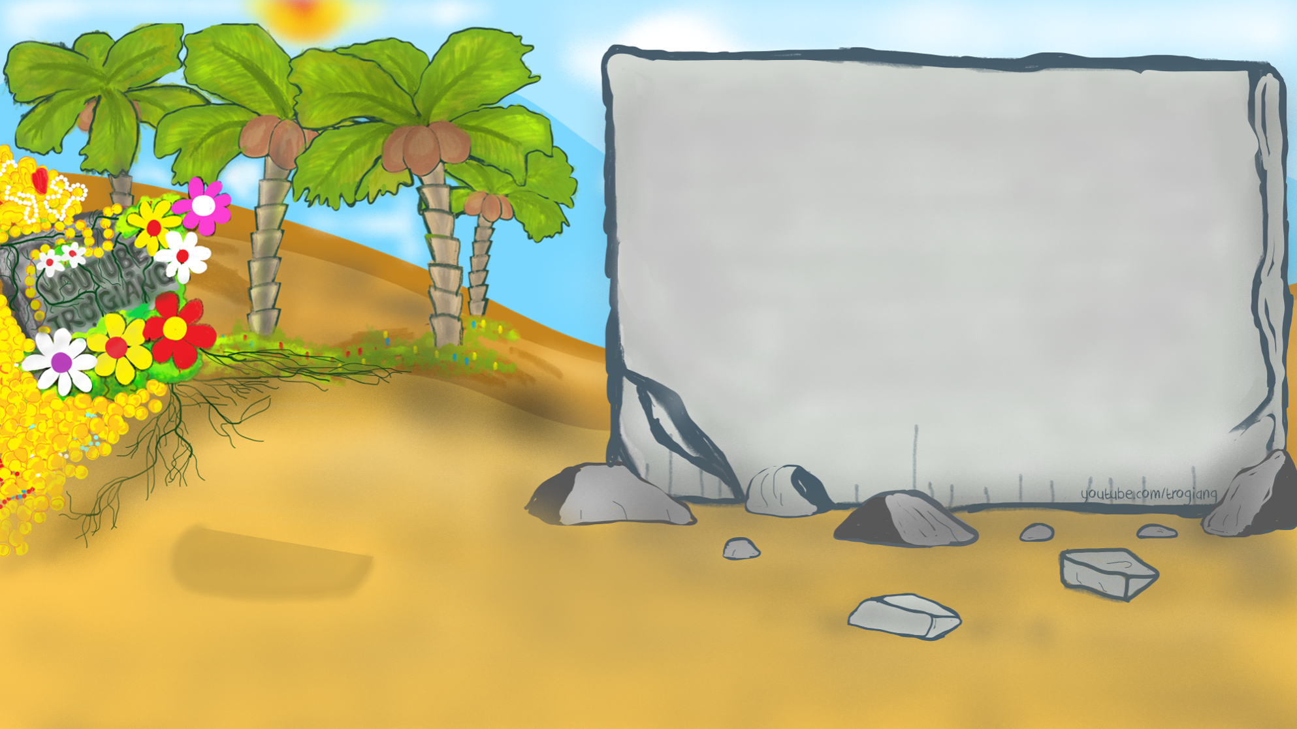


















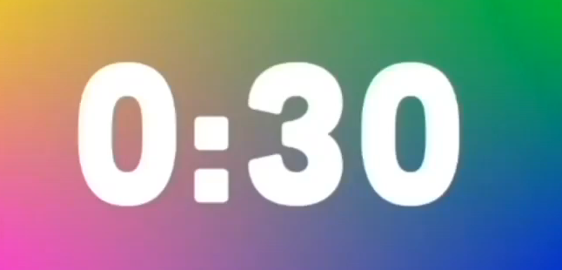
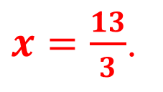
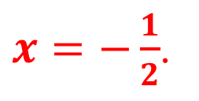
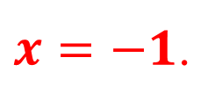
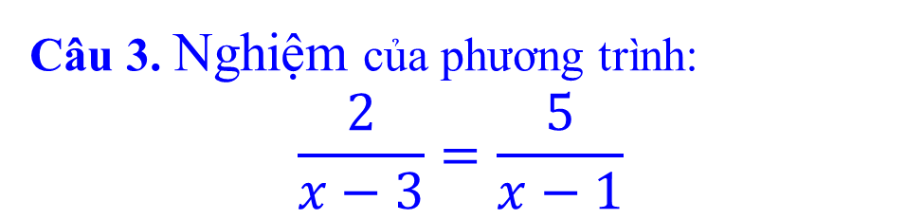
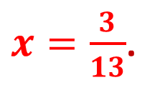
Câu 3. Nghiệm của phương trình:
$$\frac{2}{x−3}=\frac{5}{x−1}$$
$x=−\frac{1}{2}$.
$x=−1$.
Cây bút màu dành cho người chiến thắng!
$x=\frac{3}{13}$.
$x=\frac{13}{3}$.

Slide 3
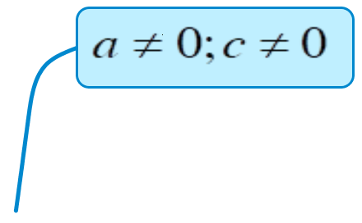
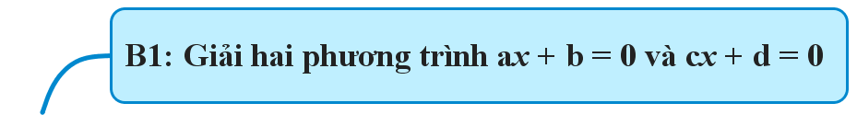
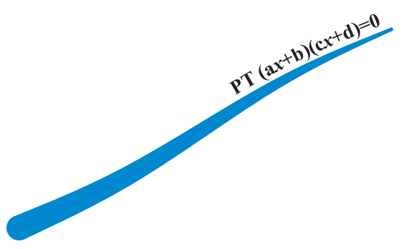
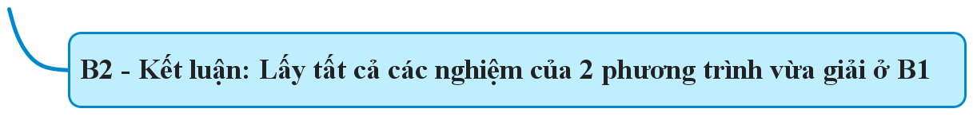

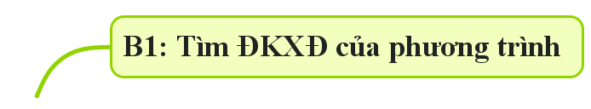

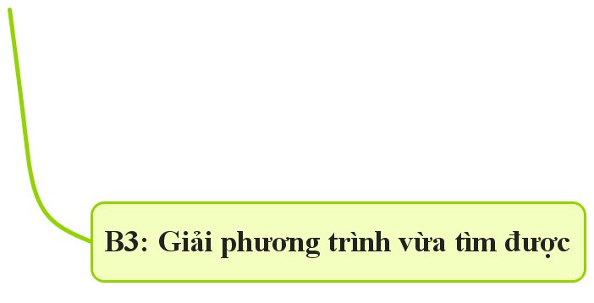
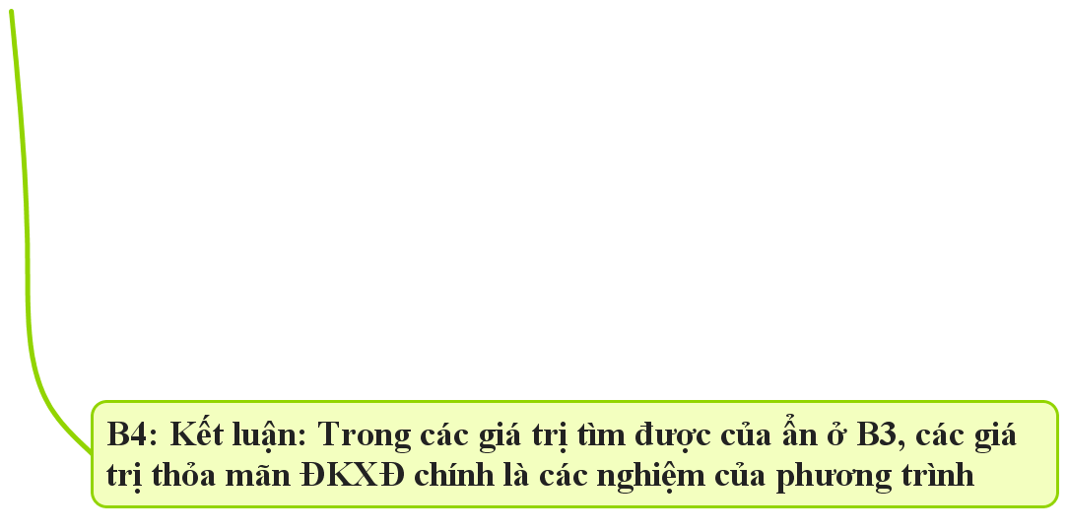
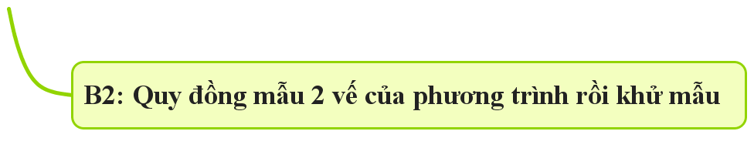

Slide 4





BÀI 1. PHƯƠNG TRÌNH QUY VỀ PHƯƠNG TRÌNH BẬC NHẤT MỘT ẨN
Dạng 1: Giải phương trình tích dạng $\left(ax+b\right)$ $\left(cx+d\right)=0$
Bài tập 1 SGK trang 11: Giải các phương trình
a) $\left(9x−4\right)$ $\left(2x+5\right)=0$
b) $\left(1,3x+0,26\right)$ $\left(0,2x−4\right)=0$
c) 2 $x \left(x+3\right)$ $−$5 $\left(x+3\right)=0$
d) $x^{2}−4+\left(x+2\right)\left(2x−1\right)=0$

Slide 5





BÀI 1. PHƯƠNG TRÌNH QUY VỀ PHƯƠNG TRÌNH BẬC NHẤT MỘT ẨN
Dạng 1: Giải phương trình tích dạng $\left(ax+b\right)$ $\left(cx+d\right)=0$
Bài tập 1 SGK trang 11: Giải các phương trình
a) $\left(9x−4\right)$ $\left(2x+5\right)=0$
$$Để giải phương trình đã cho, ta giải hai phương trình sau:$$
$9x−4=0$
2$x+5=0$
$x=$ $\frac{4}{9}$
$x=$ $\frac{−5}{2}$
$Vậy phương trình đã cho có hai nghiệm: x=$ $\frac{4}{9}$; $x=$ $\frac{−5}{2}$

Slide 6







BÀI 1. PHƯƠNG TRÌNH QUY VỀ PHƯƠNG TRÌNH BẬC NHẤT MỘT ẨN
Dạng 1: Giải phương trình tích dạng $\left(ax+b\right)$ $\left(cx+d\right)=0$
Bài tập 1 SGK trang 11: Giải các phương trình
b) $\left(1,3x+0,26\right)$ $\left(0,2x−4\right)=0$
$$Để giải phương trình đã cho, ta giải hai phương trình sau:$$
0,2$x−4=0$
$1,3x+0,26=0$
x = $\frac{−0,26}{1,3}$
$x=$ $\frac{4}{0,2}$
$x=$ $\frac{−1}{5}$
$$x=20$$
$Vậy phương trình đã cho có hai nghiệm: x=$ $\frac{−1}{5}$; $x=20$

Slide 7






BÀI 1. PHƯƠNG TRÌNH QUY VỀ PHƯƠNG TRÌNH BẬC NHẤT MỘT ẨN
Dạng 1: Giải phương trình tích dạng $\left(ax+b\right)$ $\left(cx+d\right)=0$
Bài tập 1 SGK trang 11: Giải các phương trình
c) 2 $x \left(x+3\right)$ $−$5 $\left(x+3\right)=0$
$\left(2x−5\right)$ $\left(x+3\right)=0$
$$Để giải phương trình đã cho, ta giải hai phương trình sau:$$
$2x−5=0$
$x+3=0$
$x=$ $\frac{5}{2}$
$x=−3$
$Vậy phương trình đã cho có hai nghiệm: x=$ $\frac{5}{2}$; $x=−3$

Slide 8






BÀI 1. PHƯƠNG TRÌNH QUY VỀ PHƯƠNG TRÌNH BẬC NHẤT MỘT ẨN
Dạng 1: Giải phương trình tích dạng $\left(ax+b\right)$ $\left(cx+d\right)=0$
Bài tập 1 SGK trang 11: Giải các phương trình
d) $x^{2}−4+\left(x+2\right)\left(2x−1\right)=0$
$\left(x−2\right)\left(x+2\right)$ $+\left(x+2\right)\left(2x−1\right)=0$
$\left(x+2\right)$ $\left(x−2+2x−1\right)=0$
$\left(x+2\right)$ $\left(3x−3\right)=0$
$$Để giải phương trình đã cho, ta giải hai phương trình sau:$$
$x+2=0$
3$x−3=0$
$x=−2$
$x=$ $\frac{3}{3}$
$$x=1$$
$Vậy phương trình đã cho có hai nghiệm: x=−2$; $x=1$

Slide 9




BÀI 1. PHƯƠNG TRÌNH QUY VỀ PHƯƠNG TRÌNH BẬC NHẤT MỘT ẨN
Dạng 2: Phương trình chứa ẩn ở mẫu quy về phương trình bậc nhất
Bài tập 2 SGK trang 11: Giải các phương trình
a) $\frac{1}{x}=\frac{5}{3\left(x+2\right)}$
b) $\frac{x}{2x−1}=\frac{x−2}{2x+5}$
c) $\frac{5x}{x−2}$ $=7+$ $\frac{10}{x−2}$
d) $\frac{x^{2}−6}{x}$ $=x+$ $\frac{3}{2}$

Slide 10




BÀI 1. PHƯƠNG TRÌNH QUY VỀ PHƯƠNG TRÌNH BẬC NHẤT MỘT ẨN
Dang 2: Phương trình chứa ẩn ở mẫu quy về phương trình bậc nhất
Bài tập 2 SGK trang 11: Giải các phương trình
a) $\frac{1}{x}=\frac{5}{3\left(x+2\right)}$
ĐKXĐ: $x≠0 và x≠−2$
$\frac{3\left(x+2\right)}{3x\left(x+2\right)}=\frac{5x}{3x\left(x+2\right)}$
$3\left(x+2\right)=5x$
$3x+6=5x$
$2x=$6
$x=3 (thỏa mãn ĐKXĐ)$
Vậy phương trình đã cho có nghiệm $x=3$

Slide 11




BÀI 1. PHƯƠNG TRÌNH QUY VỀ PHƯƠNG TRÌNH BẬC NHẤT MỘT ẨN
Dang 2: Phương trình chứa ẩn ở mẫu quy về phương trình bậc nhất
Bài tập 2 SGK trang 11: Giải các phương trình
b) $\frac{x}{2x−1}=\frac{x−2}{2x+5}$
ĐKXĐ: $x$ $≠$ $\frac{1}{2}$ $và x≠−$ $\frac{5}{2}$
$\frac{x\left(2x+5\right)}{\left(2x−1\right)\left(2x+5\right)}=\frac{\left(x−2\right)\left(2x−1\right)}{(2x+5)\left(2x−1\right)}$
$x\left(2x+5\right) =\left(x−2\right)\left(2x−1\right)$
$2x^{2}+5x =$ $2x^{2}−x−4x+2$
$10x =$ $2$
$x =$ $\frac{1}{5}$ $(thỏa mãn ĐKXĐ)$
Vậy phương trình đã cho có nghiệm $x =$ $\frac{1}{5}$

Slide 12







BÀI 1. PHƯƠNG TRÌNH QUY VỀ PHƯƠNG TRÌNH BẬC NHẤT MỘT ẨN
Dang 2: Phương trình chứa ẩn ở mẫu quy về phương trình bậc nhất
Bài tập 2 SGK trang 11: Giải các phương trình
c) $\frac{5x}{x−2}$ $=7+$ $\frac{10}{x−2}$
ĐKXĐ: $x≠2$
$\frac{5x}{x−2}=\frac{7\left(x−2\right)}{x−2}+\frac{10}{x−2}$
$5x =7\left(x−2\right)+10$
$5x =7x−14+10$
$−2x=−4$
$$(không thỏa mãn ĐKXĐ)$$
$x=2$
Vậy phương trình đã cho vô nghiệm

Slide 13







BÀI 1. PHƯƠNG TRÌNH QUY VỀ PHƯƠNG TRÌNH BẬC NHẤT MỘT ẨN
Dang 2: Phương trình chứa ẩn ở mẫu quy về phương trình bậc nhất
Bài tập 2 SGK trang 11: Giải các phương trình
d) $\frac{x^{2}−6}{x}$ $=$ x + $\frac{3}{2}$
ĐKXĐ: $x≠0$
$\frac{2(x^{2}−6)}{2x}=\frac{2x^{2}}{2x}+\frac{3x}{2x}$
$2(x^{2}−6)=2x^{2}+3x$
${2x}^{2}−12 =2x^{2}+3x$
$$3x=−12$$
$x=−4$ $(thỏa mãn ĐKXĐ)$
Vậy phương trình đã cho có nghiệm $x =$ - 4

Slide 14

HƯỚNG DẪN VỀ NHÀ
- Ôn lại các kiến thức đã ôn tập và các bài tập đã chữa.
- Hoàn thành các bài tập: .... SBT trang ....
- Nghiên cứu trước nội dung bài: Phương trình bậc nhất hai ẩn, hệ hai phương trình bậc nhất hai ẩn.

